Slide 1
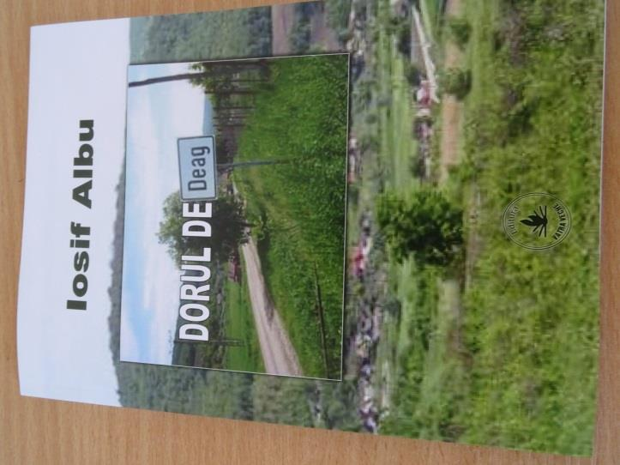
lui Iosif Albu
Invitați:
Mircea Dorin Istrate, președinte al L.S.R.
filiala Mureș - Iosif Albu se întoarce acasă
Petru Făgăraș, Președinte al L.S.R.
filiala Alba – Salutul scriitorilor din Alba
Maria Dorina Pașca, conf. universitar
doctor psiholog – Dimensiunea satului în
poezia lui Iosif Albu
Felicia Emilia Albu, poetă-Minutul japonez
în poezia lui Iosif Albu
Ana Munteanu Drăghici, poetă
Cornel Mărginean, scriitor
Florin Călbază – Deagul în imagini
Nicu Poșta, cantautor
Ioana Albu, solistă
Maria Baciu Deac, solistă
Mihai Feier, muzician
George Bocheș, muzician
Carina Avram, solistă muzică populară
Rareș Măcinică, solist muzică populară
Moderator: actorul Rudy Moca
Primăria Orașului Iernut
Liga Scriitorilor din România, filiala Mureș
Biblioteca Orășenească Iernut
organizează
Lansarea cărții
„Dorul de Deag”
a poetului Iosif Albu
.
Evenimentul va avea loc în data de 15 august, ora 15.00, la Căminul Cultural din Deag

